Slide 1
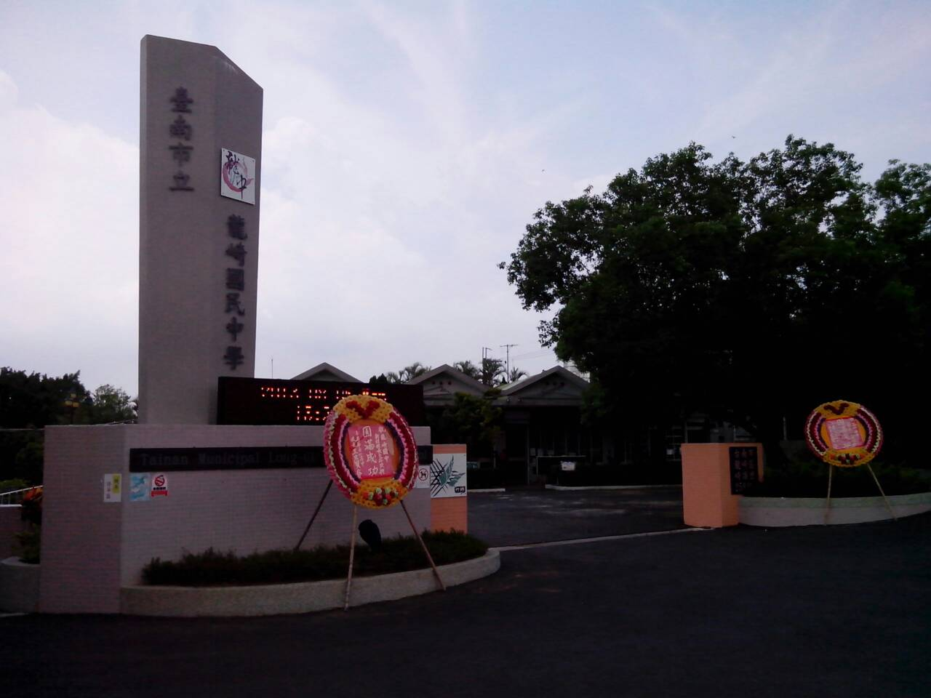
龍崎國中綜合活動學習領域 教學現況報告
報告日期：2014/12/17

Slide 2
報告大綱
★師資概況
★課程規劃與特色
★教學設備概況
★需求與建議

Slide 3
一、師資概況
班級數量：1~3年級各1班，共3班。
學生總數：58人
教師總數：8人
綜合領域課程安排：ㄧ.二.三年級採分科教學

Slide 4
輔導專長：1位。
家政專長：0位，配課：1位，與技藝課 程教師作協同教學。
童軍兼課：1位，與仁德文賢國中共聘。
◎領域召集人：

Slide 5
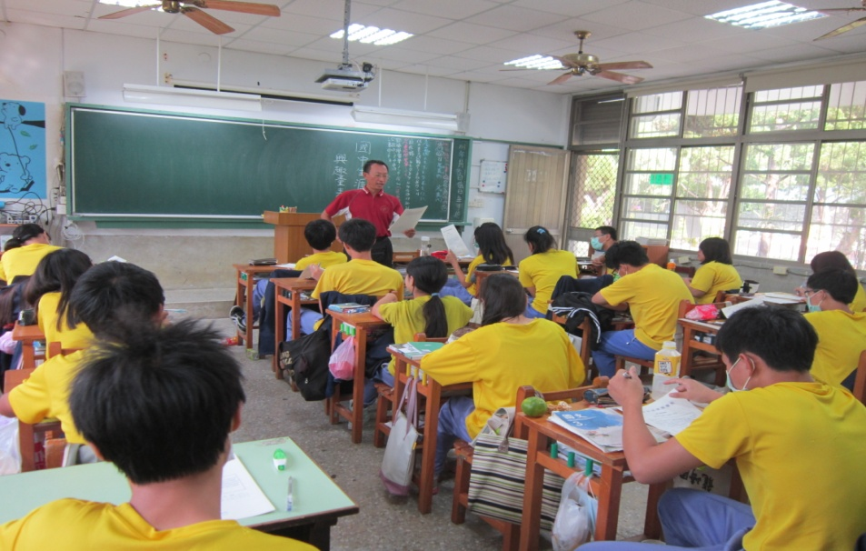
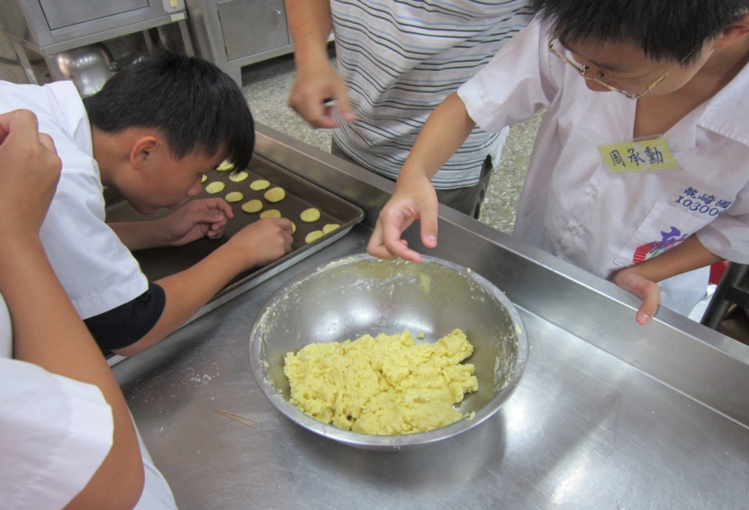
二、課程規劃與特色
1.採用審定版教科書：
七年級：康軒 八年級：翰林 九年級：翰林
2.輔導室規劃-生涯檔案製作、各年級心理測驗
3.議題融入課程：環境、生涯、性別、家政
4.特色：家政課程安排成三週上一次，一次連上三節，可以製
作並完成烘焙成品。

Slide 6
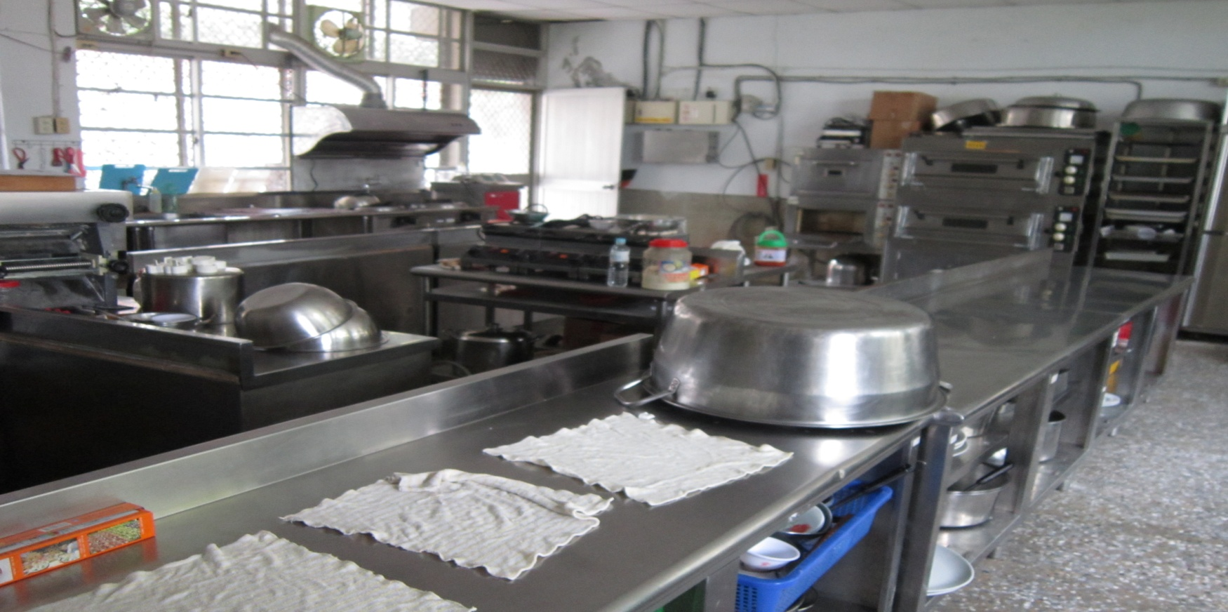
三、教學設備概況
家政廚藝教室：1間

Slide 7
四、需求(困境)與建議
1.缺乏童軍專長教師，共聘師資是否能維持穩定度。

Slide 8
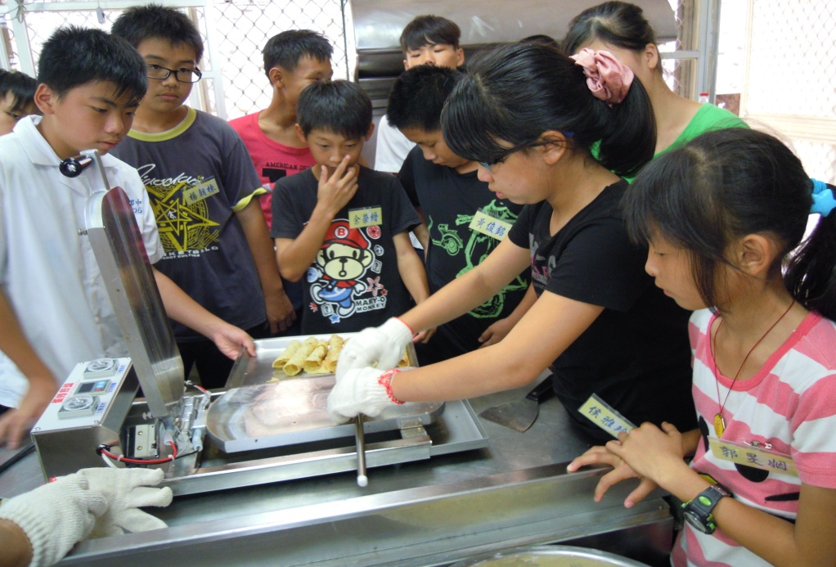
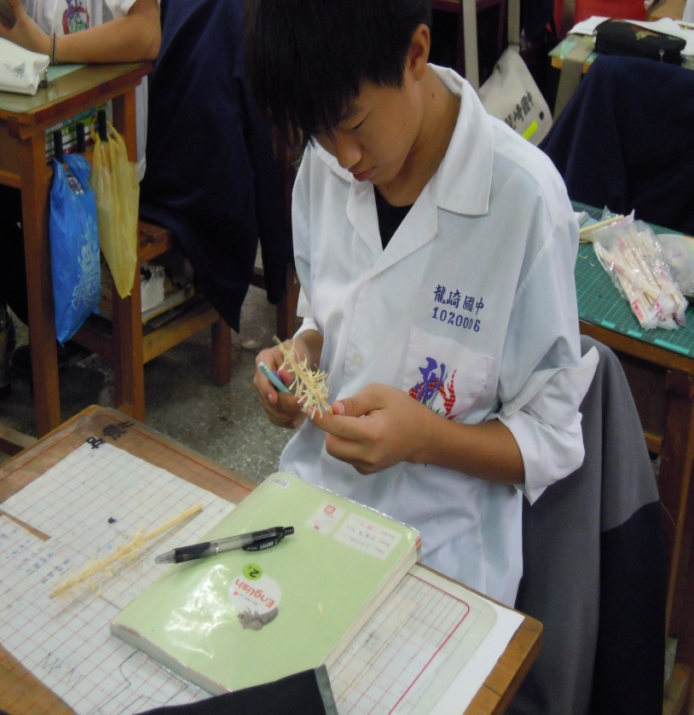
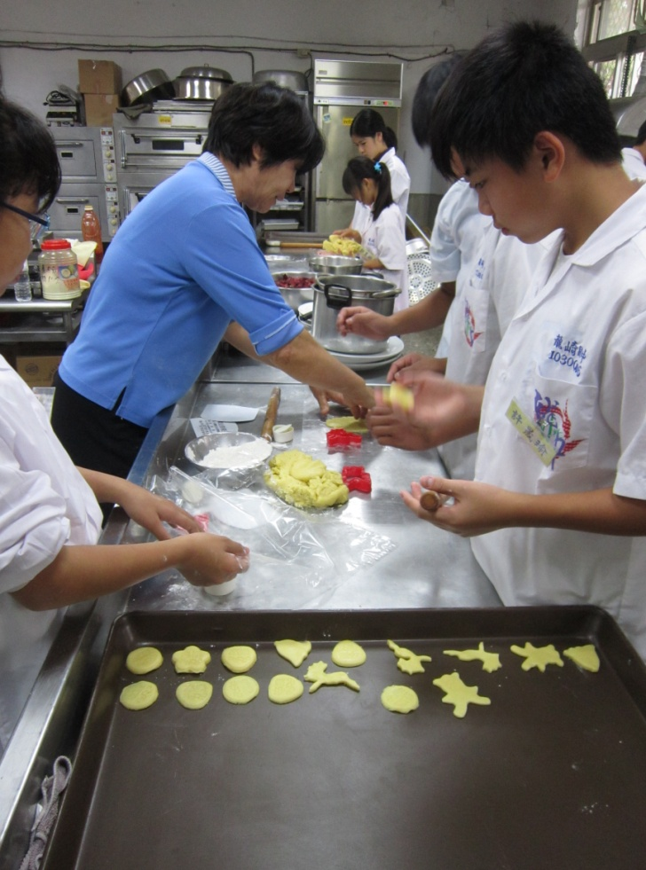
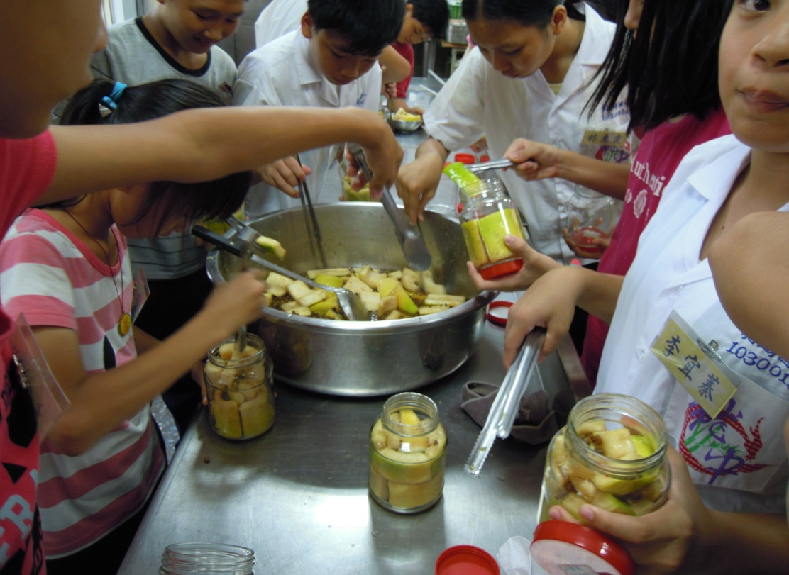

Slide 9
報告結束 謝謝指教

